Slide 1

CHƯƠNG II
PHÂN TỬ - LIÊN KẾT HÓA HỌC
BÀI 5
PHÂN TỬ - ĐƠN CHẤT – HỢP CHẤT

Slide 2
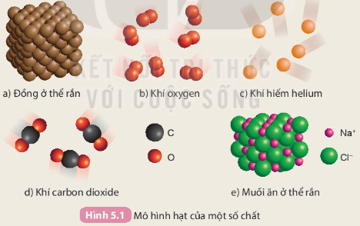
I. Đơn chất và hợp chất
Quan sát các mô hình trong Hình 5.1, thào luận nhóm và thực hiện yêu cầu sau:
Dựa vào thành phần nguyên tố, em hãy phân loại các chất trên thành hai loại: chất được tạo nên từ một nguyên tố hoá học và chất được tạo nên từ hai nguyên tố hoá học

Slide 3
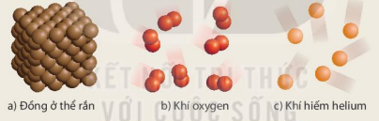
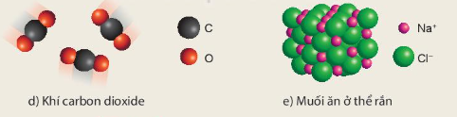
Chất được tạo nên từ hai nguyên tố hoá học:
d) Khí carbon dioxide
e) Muối ăn ở thể rắn
Chất được tạo nên từ một nguyên tố hoá học:
Đồng ở thể rắn
b) Khí oxygen
c) Khí helium

Slide 4

1. Đơn chất
- Đơn chất là những chất được tạo nên từ một nguyên tố hoá học.
Ví dụ: Đồng , khí oxygen, khí hydrogen, …
Chú ý:
- Một nguyên tố thường chỉ tạo nên một dạng đơn chất
- Một số nguyên tố có thể tạo nên các dạng đơn chất khác nhau

Slide 5
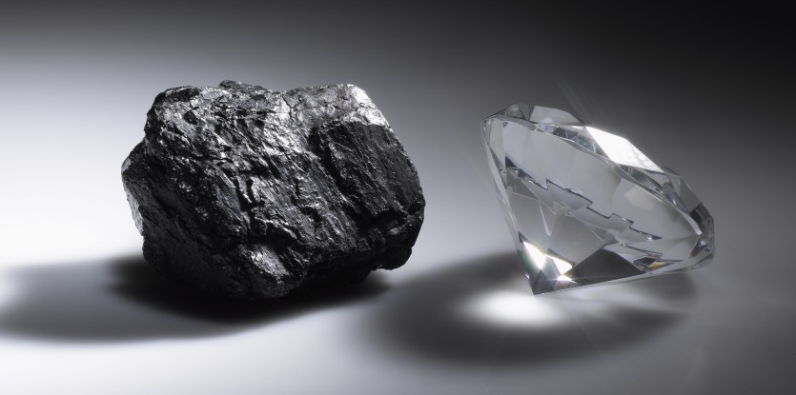
Một số nguyên tố tạo nên các dạng đơn chất khác nhau
Than chì và kim cương đều tạo nên từ nguyên tố carbon

Slide 6
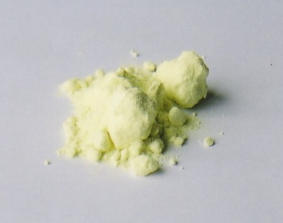
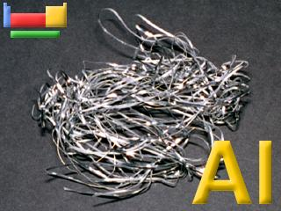
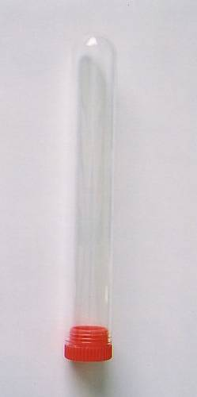
Đơn chất phân loại thành kim loại, phi kim, khí hiếm
Nhôm
Sulfur
Khí Hydrogen

Slide 8
2. Hợp chất:
- Hợp chất là những chất được tạo nên từ hai hay nhiều nguyên tố hoá học.
Ví dụ:
- Muối ăn (được tạo nên từ 2 nguyên tố Na và Cl)
- khí carbon dioxide (được tạo nên từ 2 nguyên tố C và O)
- glucose (được tạo nên từ 3 nguyên tố C, H và O),…
- Phân loại:
+ Hợp chất vô cơ: muối ăn, khí carbon dioxide,…
+ Hợp chất hữu cơ: glucose, protein,…

Slide 9
II. Phân tử
1. Khái niệm
Phân tử là hạt đại diện cho chất, gồm một số nguyên tử liên kết với nhau và thể hiện đầy đủ tính chất hoá học của chất.
Chú ý:
+ Phân tử đơn chất được tạo nên bởi các nguyên tử của cùng một nguyên tố hóa học.
+ Phân tử hợp chất được tạo nên bởi các nguyên tử của các nguyên tố hóa học khác nhau.

Slide 10
2. Khối lượng phân tử
Khối lượng phân tử của một chất bằng tổng khối lượng của các nguyên tử có trong phân tử chất đó.
Được tính theo đơn vị amu.
- Ví dụ:
+ Khối lượng phân tử của nitrogen: 2.14 = 28 (amu)
+ Khối lượng phân tử của methane: 12 + 4.1 = 16 (amu)

Slide 11
III/ LUYỆN TẬP

Slide 12
PHIẾU HỌC TẬP SỐ 2
Câu 1: Đánh dấu X vào ô trống sao cho hợp lí:
Chất | Chất nguyên chất |  | Hỗn hợp
 | Đơn chất | Hợp chất
Nước cất
Nước đường
Iron (Sắt)
Không khí
Aluminium (Nhôm)
Nước cam
Nước biển
X
X
X
X
X
X
X
X
X
X
X

Slide 13
Câu 2: Cho biết đâu là đơn chất, đâu là hợp chất ? Giải thích và Tính khối lượng phân tử của các chất sau
a/Copper sulfate, biết mỗi phân tử gồm 1 nguyên tử Cu, 1 nguyên tử S và 4 nguyên tử O b/Oxygen, biết mỗi phân tử gồm 2 nguyên tử O c/Muối ăn biết mỗi phân tử gồm 1 nguyên tử Na và 1 nguyên tử Cl d/Khí ammoniac, biết mỗi phân tử gồm 1 nguyên tử N và 3 nguyên tử H e/Bromine, biết mỗi phân tử gồm 2 nguyên tử Br

Slide 14
a/ Copper sulfate biết mỗi phân tử gồm 1 nguyên tử Cu, 1 nguyên tử S và 4 nguyên tử O b/ Oxygen biết mỗi phân tử gồm 2 nguyên tử O c/Muối ăn biết mỗi phân tử gồm 1 nguyên tử Na và 1 nguyên tử Cl ĐÁP ÁN
a/ Copper sulfate: Hợp chất vì tạo 3 nguyên tố là Cu ( copper), S ( sulfur) và oxygen
PTK = Cu + S + 4 O = 64 + 32 + 4. 16 = 160 (amu)
b/ Oxygen: đơn chất tạo bởi 1 nguyên tố là O: gồm 2 nguyên tử O
PTK = 2 . O = 16.2 =32 (amu)
c/Muối ăn: hợp chất vì tạo bởi 2 nguyên tố: gồm Na( sodium) và Cl ( chlorine)
PTK = Na + Cl = 23 + 35,5 = 58,5 (amu)

Slide 15
d/ Khí amoniac biết mỗi phân tử gồm 1 nguyên tử N và 3 nguyên tử H e/ Bromine: biết mỗi phân tử gồm 2 nguyên tử Br ĐÁP ÁN
d/ Khí amoniac: hợp chất vì tạo bởi 2 nguyên tố là N và H
PTK = N + 3H = 14 + 3.1 =17amu
e/ Bromine: đơn chất vì tạo bởi 1 nguyên tố Br
PTK = 2 Br = 2.80 = 160 amu

Slide 16
Câu 4: Hãy chọn câu đúng trong các câu sau:
a- Đơn chất là những chất tạo nên từ 2 nguyên tố hoá học trở lên.
b- Hợp chất là những chất tạo nên từ 1 nguyên tố hoá học
c- Đơn chất là những chất tạo nên từ 1 nguyên tố hoá học
d- Cả 3 ý trên đều đúng.
c

Slide 17
Câu 5: Trong số các chất cho dưới đây, hãy chỉ ra và giải thích chất nào là đơn chất , chất nào là hợp chất?
Khí amoniac tạo nên từ N & H.
Phosphorus đỏ tạo nên từ P.
Acid chlohiđric tạo nên từ H& Cl.
Calcium carbonat tạo nên từ Ca, C, O.
Glucozo tạo nên từ C, H, O.
Kim loại Magnesium tạo nên từ Mg.
Hợp chất
Đơn chất
Hợp chất
Hợp chất
Hợp chất
Đơn chất

Slide 18
VẬN DỤNG
VỀ NHÀ HOÀN THÀNH
PHIẾU HỌC TẬP SỐ 3
Câu 1: Em hãy giải thích vì sao khi mở lọ nước hoa, một lát sau có thể ngửi thấy mùi nước hoa
Câu 2: Em quan sát video thí nghiệm: hoà tan thuốc tím vào nước, giải thích hiện tượng quan sát được (Link https://www.youtube.com/watch?v=O2uyagAE-BA)

Slide 19



DẶN DÒ
-HỌC BÀI VÀ LÀM ……..
- Đọc và tìm hiểu trước …..

